Slide 1
회의할내용
• 예산 확정
• 온쉼참손길 (취약계층과 같이 하기) 기획
• 성과발표회 기획

Slide 2
회의할내용
비목 | 금액 | 현사용액 | 차액
활동비(20%) | 600,000 | 600,000 | -
간담회비(다과비) 30% | 900,000 | 703,740 | 196,260
홍보인쇄비 | 100,000 | 41,800 | 58,200
소모품구입비 | 1,400,000 | 1,330,970 | 69,030
총 | 3,000,000 | 2,676,510 | 323,490

Slide 3
접 수
심사
온쉼클래스
성과보고회
결과보고
3.4 ~3.6
3.11
3.14
3.17 ~4.25
4.25 ~5.16
6.15~11.30
11월
12.22
사업설명회
사전면담 (11:00)
접수
면접
결과 발표 및 협약
함께밥상
다같이참여
문은주
박정숙
송민섭
박상미
강사
도우미(장소대관, 재료구입)
배지나
임진산
김성환
임진산
임진산
임진산
김성환
김성환
김성환
김성환
김성환
아이들눈건강
사업계획서(안)
사업계획서 보탬e수료증 공모사업신청서 단체소개서 주민참여명부 동의서
협약서 계좌개설 체크카드
결과보고
금액환수
유찬양
배지나
강사
도우미(장소대관, 재료구입)
포카치아(피자)
임한서
임에스더
강사
도우미(장소대관, 재료구입)
사업운영총괄
회계 및 보고서 작성
홍보인쇄,사진
결재
배지나
임정현
김성환
임에스더
정군옥
임진산
홍보, 중간보고, 성과보고

Slide 4
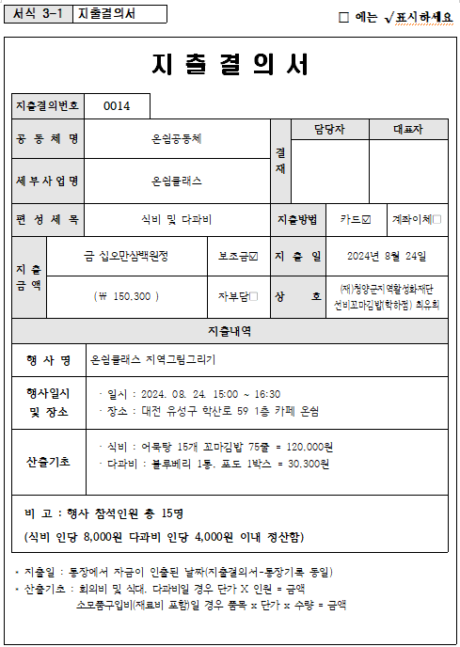
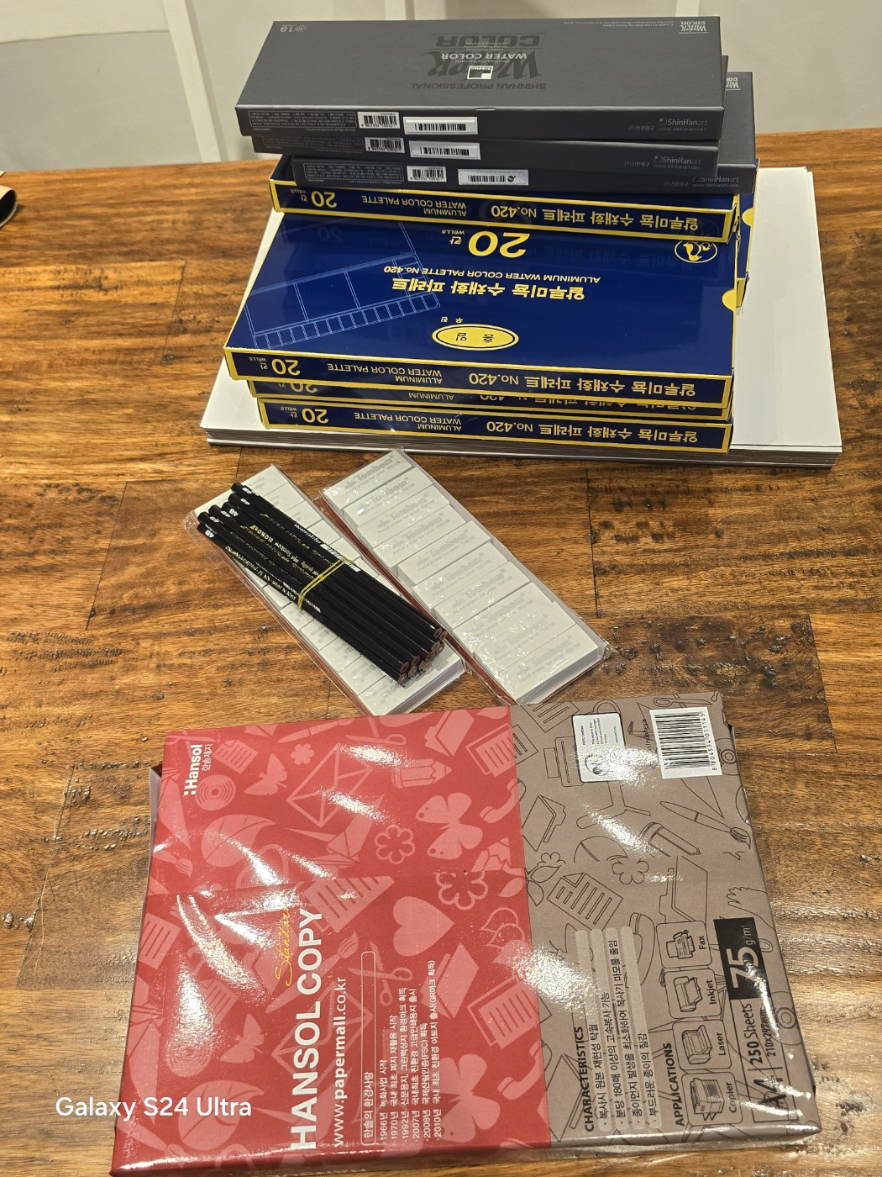
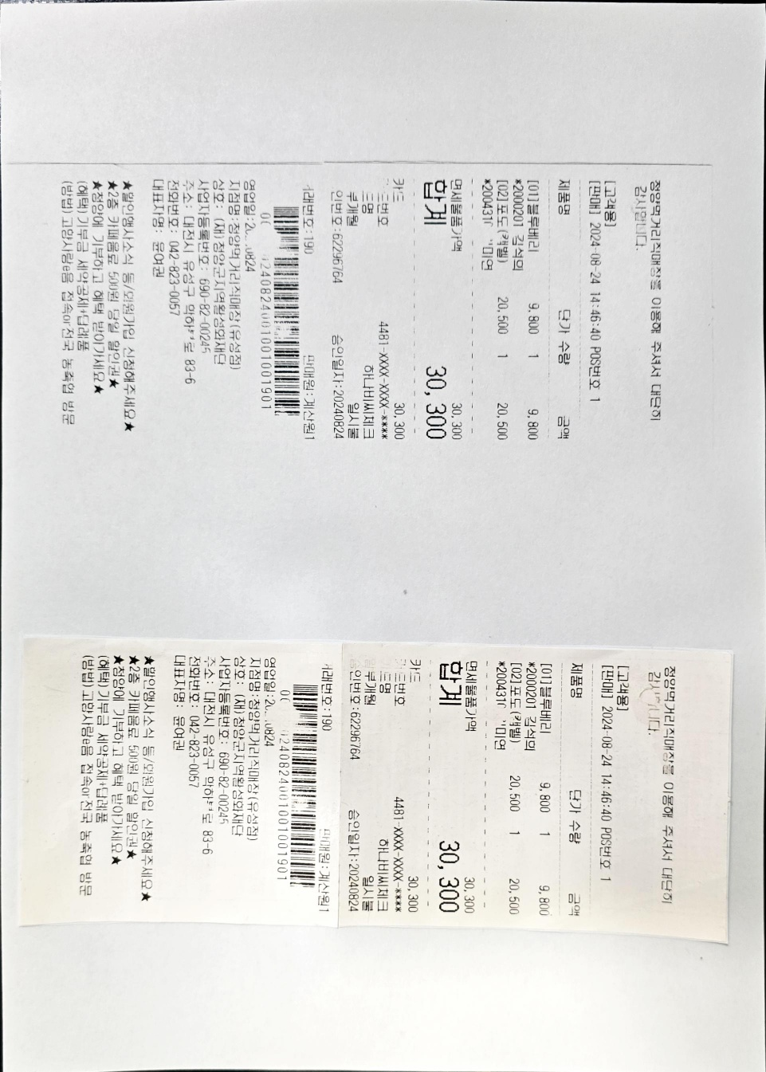
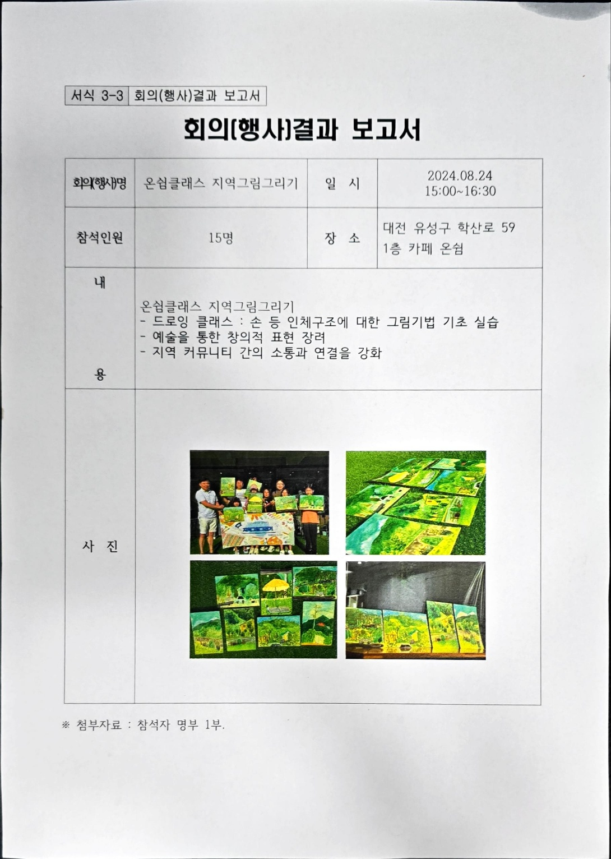
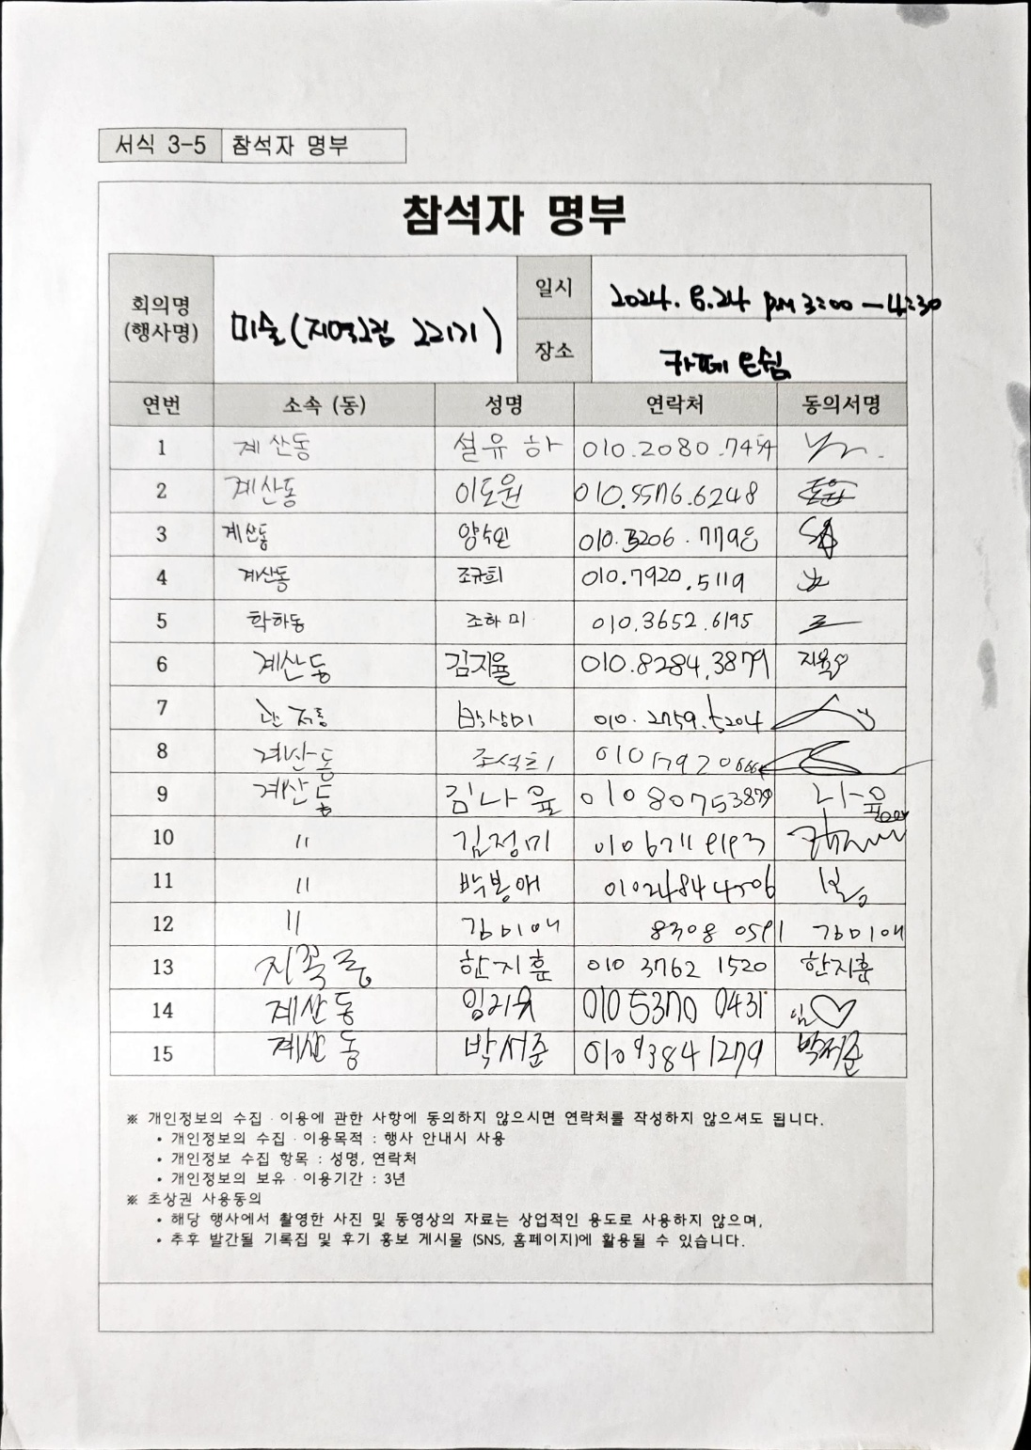
온쉼클래스
6.15~11.30
일정 조율 및 장소 예약
홍보
강의 준비
강의 진행
보고 및 회계 처리
• 온쉼브런치와
청양먹거리직매장
일정 공유
• 강의장 및 주방
사전 예약
• 대상
- 맘카페(김정미 자매님)
- 새누리3교회
- 마을공동체
- 유성구 공동체 밴드 등
홍보: 김성환
배너제작: 정군옥 형제님
• 재료 구입
- 공동체 체크카드 사용 - 필수증빙사진 및 결제 내역 제출
• 강의 프로그램 실행
- 참석자 명부 작성
- 사진 촬영
• 보고서 작성
• 참석자 명단 첨부
• 재료비 등 재정 결산 보고
• 회계 담당자: 김성환/임에스더
지출결의서
재료사진
카드영수증
행사사진
참석자 명부 및 사인

Slide 5
요청사항
실행일정(몇월) 정해주신후 대략 강의안(대상, 내용, 방법)만 설명하시고 맡기셔도 됨
꼭 써주셔야 함
과제별
대략 20~25만원정도
성과보고회 소모품
구입비도 결정해야 함
각 과제별 소모품 구입비 산출
각 과제별 사업기획
(사례)
(사례)
[클래스2] 지역그림그리기
하드보드지 400원 x 15개 = 6,000원
4B연필 1,050원 x 15개 = 15,750원
색연필 250원 x 15개 = 3,750원
미술용지우개 3,550원 x 15개 = 53,250원
용지 및 기타미술용품 = 101,250원
총합계 180,000원
[클래스3] 함께밥상 (1인가구 등)
진미채볶음, 고추장멸치볶음, 실멸치견과볶음 밑반찬 3종
주재료(진미채, 멸치, 실멸치, 견과류 등) 10,000원 x 15인분 = 150,000원
양념류(고추장, 물엿, 설탕 등)
6,000원 x 15인분 = 90,000원
총합계 240,000원
클래스3 : 함께밥상 (1인가구 등)
1. 대 상: 1인 가구 주민, 요리에 관심 있는 일반인
2. 내 용: 혼자서도 간편하고 건강한 요리 만들기, 식사 시간을
통한 사회적 교류 증진
3. 방 법
- 실습 중심의 요리 클래스: 간편하고 영양가 있는 반찬요리
방법을 배우는 실습
- 소셜 다이닝 이벤트: 함께 요리하고 식사를 즐기며 사회적
교류의 장 마련
- 레시피 공유: 쉽고 건강한 반찬요리 레시피를 공유하고 함께
실험해 보는 시간
<필요성> 지역에 살고 있는 개인 또는 단체의 건강한 식생활 습관을 장려하고, 소셜 다이닝을 통해 사회적 고립감을 줄이며 지역 사회의 유대감을 강화하는 데 도움을 줍니다.

Slide 6
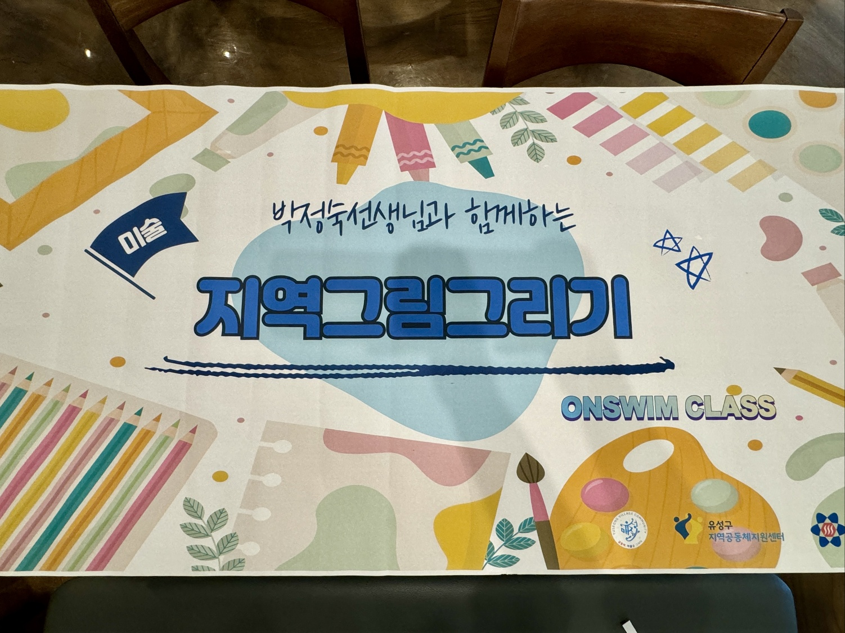
향후 챙겨야할 것들
행사사진
재료사진
참석자 명부 및 사인
카드영수증 꼭 챙기기
현수막사진

Slide 7
예산안
비목 | 금액
활동비(20%) | 60만원
간담회비(다과비) 30% | 90만원
홍보인쇄비 | 10만원
소모품구입비 | 140만원
총 | 300만원 (성과보고회도 포함되어야 함)

